Slide 1
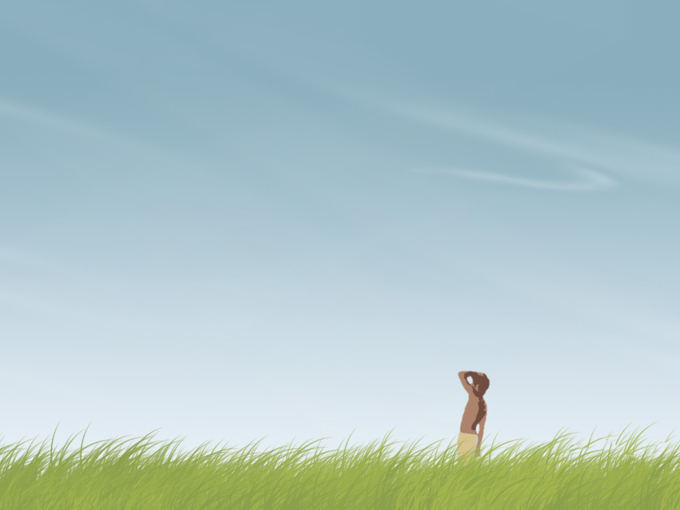
Живые барометры
Живые барометры

Slide 2

Едва ли найдется человек, который не интересуется прогнозом погоды, хотя синоптики порой и ошибаются.
Есть на земле существа, которые действительно предсказывают, в какую сторону переместится циклон с учетом всех аномалий, и прогнозируют это без всяких расчетов. Ученые называют сейчас около 600 видов животных и 400 видов растений, которые могут выступать как барометры, индикаторы влажности и температуры, предсказатели штормов, бурь или хорошей безоблачной погоды. Давайте пройдемся по лестнице живых существ и посмотрим, кто на что способен.

Slide 3

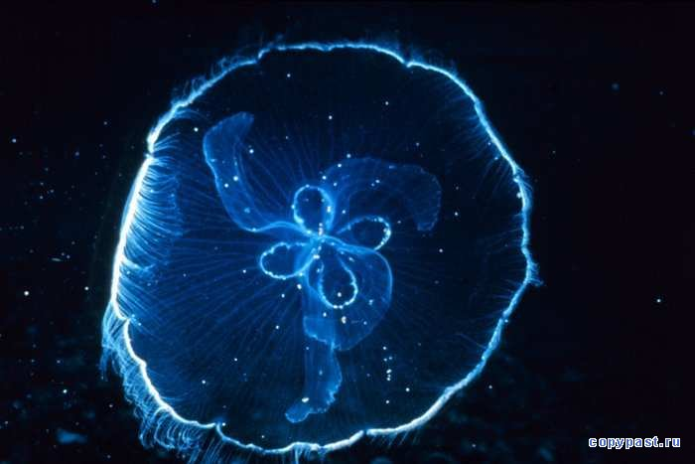
Немного еще сделали ученые, чтобы определить, как ведут себя одноклеточные организмы перед изменением погоды! Известно, например, что бактерии реагируют на солнечную активность. Чем активнее солнце, тем больше на нем бушует протуберанцев, тем быстрее размножаются бактерии. Отсюда порой и вспышки эпидемий.
Поднимаясь выше по эволюционной лестнице, обратим внимание на медузу. На краю колокола у нее расположены примитивные глаза и органы равновесия, слуховые колбочки величиной с булавочную головку. Это и есть "ухо" медузы. Однако слышит оно не просто звуковые колебания, доступные нашему уху

Slide 4

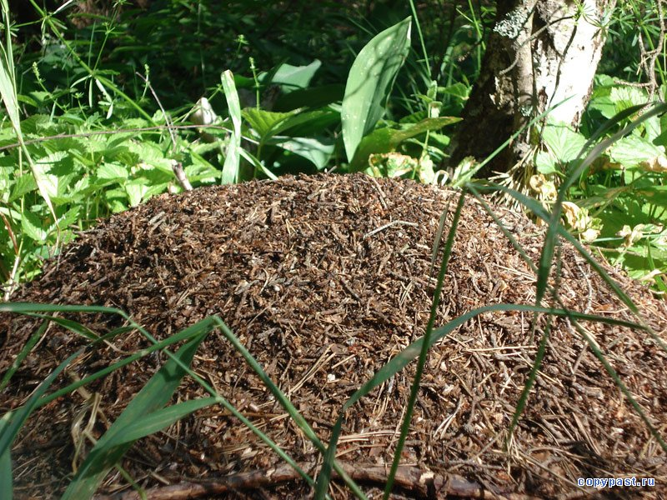
Везде, куда бы мы ни пришли, есть живые барометры. Такими приборами в лесу, в поле, у моря или на берегу озера будут членистоногие: ракообразные, пауки, насекомые.
В наших пресных водоемах раки перед дождем выползают на берег. Сходную картину можно увидеть и в море. Если маленькие крабики, раки отшельники, бокоплавы ушли на берег - значит, быть шторму.
Еще при ясном небе муравьи стремительно закрывают все входы в муравейник. Пчелы перестают летать за нектаром к цветам, сидят в улье и гудят. Стараются укрыться перед грозой и бабочки крапивницы. Если их не видно над цветами, значит, через несколько часов начнется дождь.

Slide 5
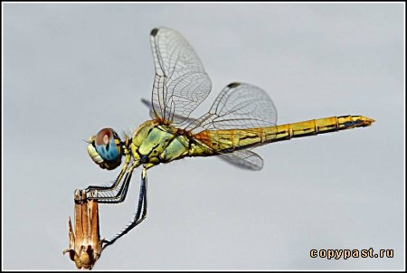
Полет стрекоз может многое сказать о состоянии погоды. Если высоко над кустами плавно летит стрекоза, останавливаясь порой на месте, можно быть спокойным - погода будет хорошая. Взглянем на барометр, стрелка показывает "ясно". А теперь у того же куста летают не одиночные стрекозы, а небольшие стайки, летают нервно, скачками. Стрелка барометра остановилась у надписи "переменно". Небо почти чистое, а стайки стрекоз увеличились, у них при полете сильно шуршат крылья, летают совсем низко. Не надо даже смотреть на барометр - скоро будет дождь. И действительно через час-два он начинается.

Slide 6
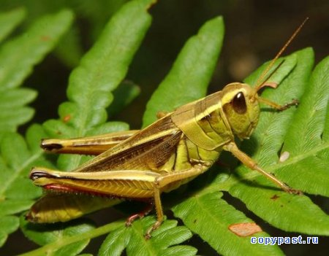
О хорошей погоде могут сообщить кузнечики. Если они вечером сильно стрекочут, утро будет солнечное.

Slide 7
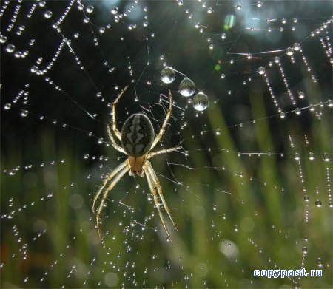
Пауки не хуже насекомых знают о приближении дождя или установлении сухой погоды. Если паук сидит, забившись в середину паутины, и не выходит - жди дождя. К хорошей погоде он выходит из гнезда и плетет новые паутины. Когда в воздухе только начинает собираться сырость, мы ее и не чувствуем, для нас погода еще ясная. Для паука уже идет дождь. А еще раньше он, видимо, замечает изменения атмосферного давления и увеличение электростатического атмосферного электричества перед грозой.

Slide 8
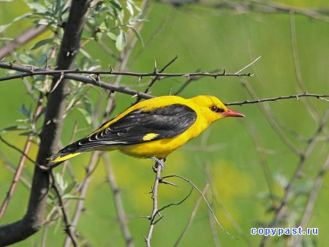
Перед дождем звонкая песня зяблика, которую он обычно заканчивает характерной запятой, тоже меняется. Сразу и не узнаешь, что монотонное "рю-пинь" издает тот же зяблик, который до этого заливисто и радостно пел. Воробьи перед дождем начинают купаться в пыли и мало чирикают. В хорошую погоду иволга четко произносит "фию-лиу", а перед наступлением ненастья ее крики протяжны и напоминают кошачий визг.

Slide 9
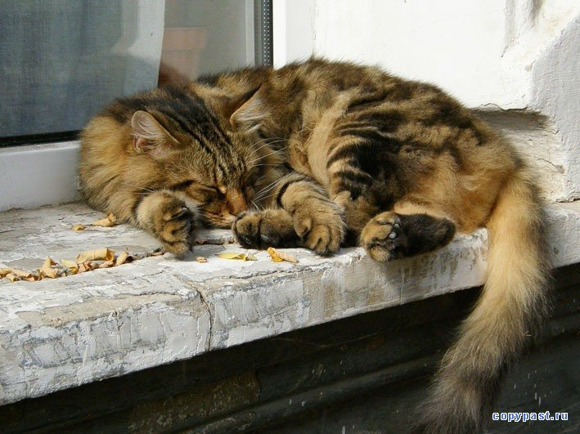
Перед морозом кошка упирается носом в батарею центрального отопления. Даже поза ее во время сна - метеорологический показатель. Свернулась калачиком - к холоду; спит крепко, брюхом вверх - к теплу.

Slide 10

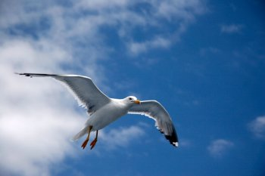
Едва ли найдется человек, который не интересуется прогнозом погоды, хотя синоптики порой и ошибаются.Поэтому можно пользоваться «живыми барометрами»

